Slide 1

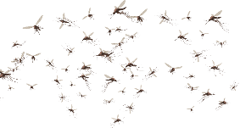
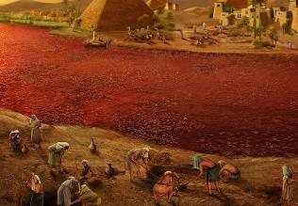
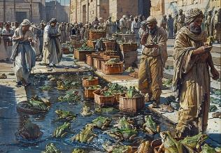
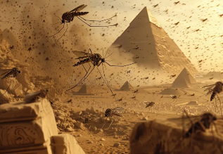
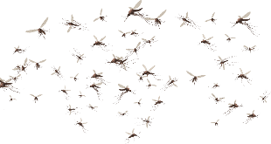
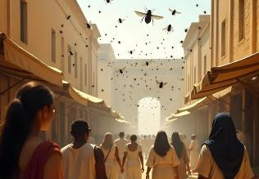
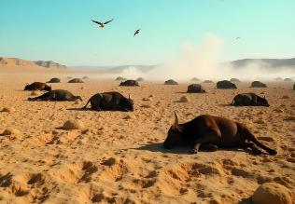
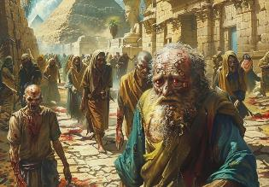
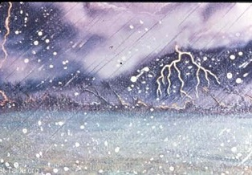
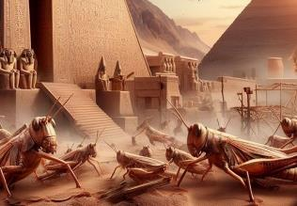
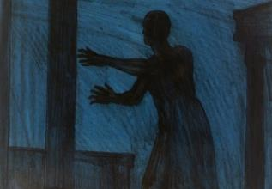
ബാധകൾ
2025 ജൂലൈ 26-നുള്ള പാഠം 04

Slide 2
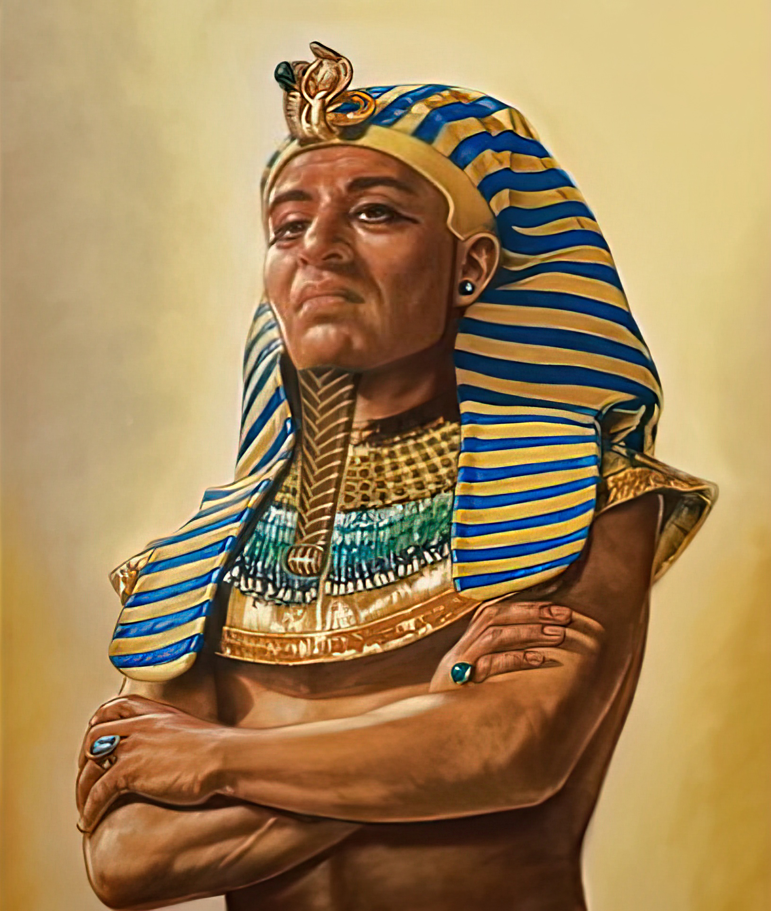
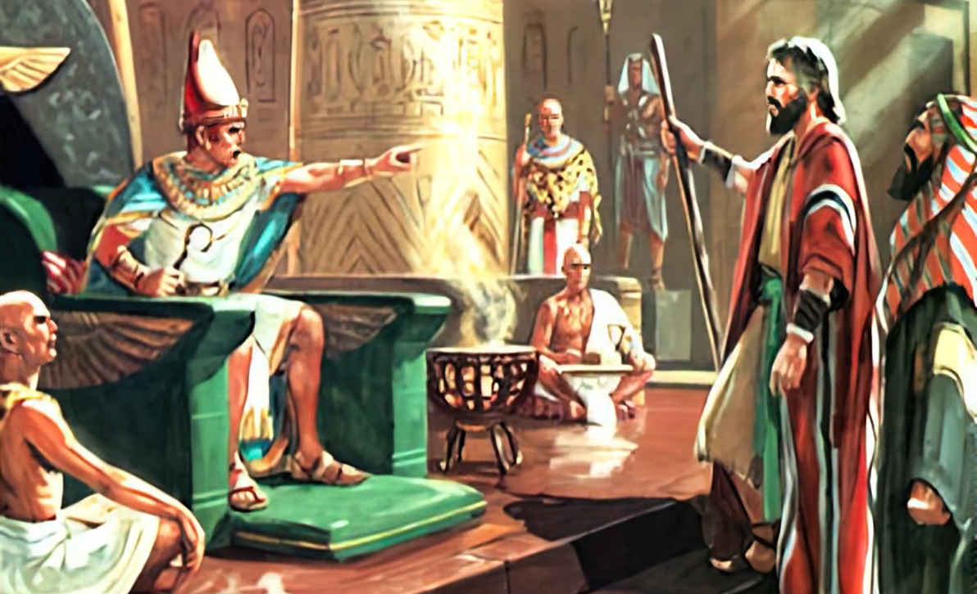
“യഹോവ മോശെമുഖാന്തരം അരുളിച്ചെയ്തിരുന്നതുപോലെ ഫറവോന്റെ ഹൃദയം കഠിനപ്പെട്ടു, അവൻ യിസ്രായേൽമക്കളെ വിട്ടയച്ചതുമില്ല.” പുറപ്പാട് 9:35​

Slide 3

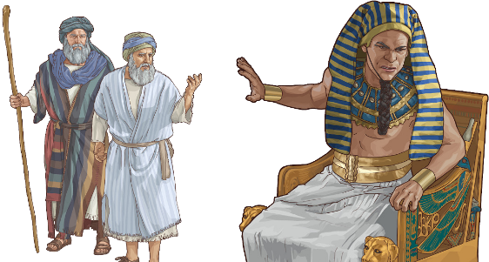
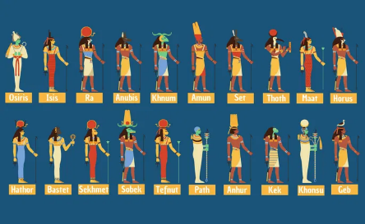
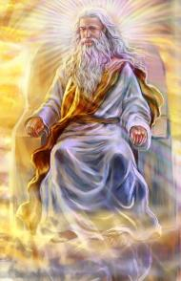




ദൈവജനം ഒരു യുദ്ധത്തെ അഭിമുഖീകരിക്കുമ്പോൾ, ആദ്യം സമാധാന വ്യവസ്ഥകൾ ചർച്ച ചെയ്യാൻ ദൈവം അവരോട് നിർദ്ദേശിച്ചു. ഒരു കരാറിലെത്താൻ കഴിയുന്നില്ലെങ്കിൽ, നടപടിയെടുക്കണമായിരുന്നു (ആവ. 20:10-12).
ദൈവം മിസ്രയീമിനോട് ഇടപെട്ടത് ഇങ്ങനെയായിരുന്നു. സമാധാനപരമായ ഒരു പരിഹാരത്തിന് ശ്രമിച്ചിരുന്നു, പക്ഷേ തുത്മോസ് അത് സ്വീകരിക്കാൻ വിസമ്മതിച്ചു. നടപടിയെടുക്കേണ്ട സമയം വന്നിരുന്നു.
ബാധകൾ വീണപ്പോൾ, വിശാലമായ മിസ്രയീം ദേവാലയത്തിലെ ഒരു ദൈവത്തിനും ഏക സത്യദൈവത്തിന്റെ ശക്തിയിൽ നിന്ന് മിസ്രയീമിനെ സംരക്ഷിക്കാൻ കഴിഞ്ഞില്ല.
ആമുഖം:
  സർപ്പ പോരാട്ടം (പുറപ്പാട് 7:8-12)
  കഠിനഹൃദയം (പുറപ്പാട് 7:13)
ബാധകൾ:
  മൂന്ന് ലഘുവായ ബാധകൾ (പുറപ്പാട് 7:14-8:19)
  മൂന്ന് ഗുരുതരമായ ബാധകൾ (പുറപ്പാട് 8:20-9:12)
  മൂന്ന് വിനാശകരമായ ബാധകൾ (പുറ. 9:13-10:29)

Slide 4

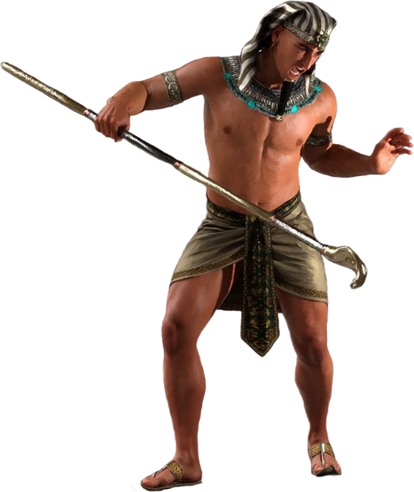
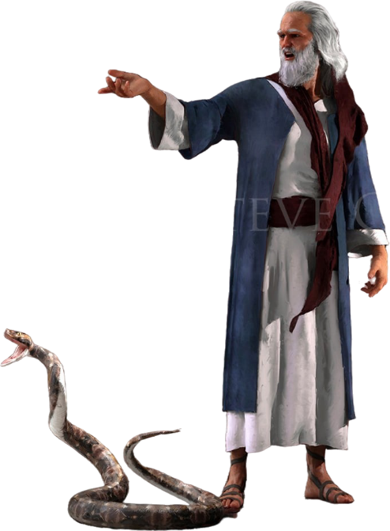
ആമുഖം

Slide 5

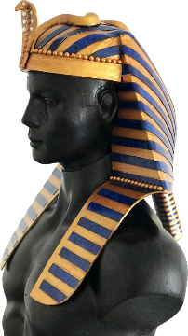
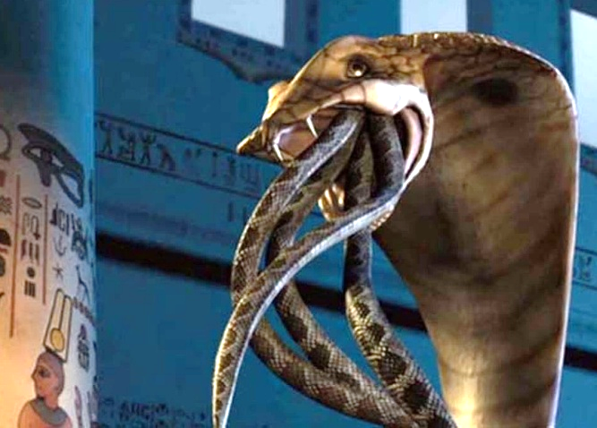
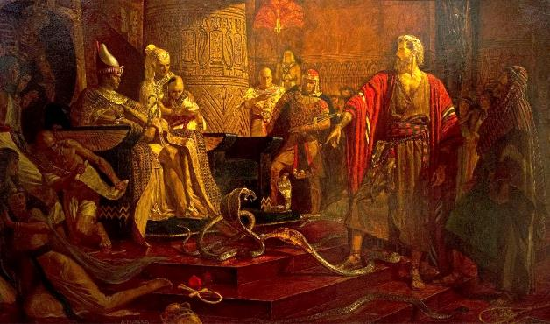
സർപ്പ പോരാട്ടം
"അവർ ഓരോരുത്തൻ താന്താന്റെ വടി നിലത്തിട്ടു; അവയും സർപ്പങ്ങളായ്തീർന്നു; എന്നാൽ അഹരോന്റെ വടി അവരുടെ വടികളെ വിഴുങ്ങിക്കളഞ്ഞു." (പുറപ്പാട് 7:12)
യിസ്രായേലിന്റെ വിമോചനം താൻ നേരിട്ട് മിസ്രയീം ദേവന്മാർക്കെതിരെ നടത്തിയ ഒരു യുദ്ധമാണെന്ന് ദൈവം പ്രകടിപ്പിച്ചു (പുറ. 12:12; സംഖ്യ. 33:4).
തന്റെ ശക്തിയുടെ പ്രതീകമായ കിരീടത്തിൽ, ഫറവോൻ ഉദയെത് ദേവിയെ പ്രതിനിധീകരിക്കുന്ന മനോഹരമായ ഒരു മൂർഖൻ പാമ്പിനെ ധരിച്ചിരുന്നു.
വടിയെ ഒരു സർപ്പമാക്കി മാറ്റിയതിലൂടെ ദൈവം ഈ ദേവിയെ നേരിട്ട് വെല്ലുവിളിക്കുകയായിരുന്നു (പുറ. 7:10). ഫറവോനെ സംരക്ഷിക്കാൻ അവൾക്ക് കഴിയുമോ?
സാത്താൻ മന്ത്രവാദികളിലൂടെ അത്ഭുതം അനുകരിച്ചു
(പുറ. 7:11). പക്ഷേ അവന് ജീവൻ സൃഷ്ടിക്കാൻ കഴിയില്ല; അവന്റെ പാമ്പുകൾ പാമ്പുകളെപ്പോലെ കാണപ്പെട്ടിരുന്നു മാത്രമേ ഉള്ളൂ. എന്നിരുന്നാലും, ദൈവം ജീവനുള്ള ഒരു പാമ്പിനെ സൃഷ്ടിച്ചു, അതിന് ജീവനില്ലാത്ത ജീവികളെ വിഴുങ്ങാൻ കഴിയും (പുറ. 7:12).
അങ്ങനെ ദൈവം, മിസ്രയീം ദേവന്മാർക്കല്ല തനിക്കാണ് പരമാധികാരം ഉള്ളതെന്ന് തെളിയിച്ചു.

Slide 6

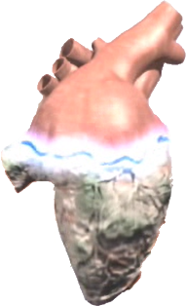
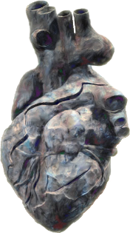


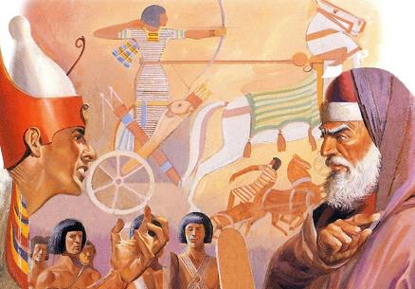

കഠിനമായ ഹൃദയം
"ഫറവോന്റെ ഹൃദയമോ, യഹോവ അരുളിച്ചെയ്തതുപോലെ കഠിനപ്പെട്ടു; അവൻ അവരെ ശ്രദ്ധിച്ചതുമില്ല." (പുറപ്പാട് 7:13).
പുറപ്പാട് പുസ്തകത്തിൽ, ദൈവം ഫറവോന്റെ ഹൃദയത്തെ കഠിനമാക്കി എന്ന് 9 തവണ പറയുന്നു (പുറ. 4:21; 7:3; 9:12; 10:1; 10:20; 10:27; 11:10; 14:4; 14:8), കൂടാതെ ഫറവോൻ തന്നെ തന്റെ ഹൃദയത്തെ കഠിനമാക്കി എന്ന് 9 തവണ പറയുന്നു (പുറ. 7:13; 7:14; 7:22; 8:15; 8:19; 8:32; 9:7; 9:34; 9:35). സമനില! ഫറവോന്റെ ഹൃദയത്തെ ആരാണ് കഠിനമാക്കിയത്?
ആദ്യത്തെ അഞ്ച് ബാധകൾക്കുശേഷം, ഫറവോൻ തന്റെ ഹൃദയം കഠിനമാക്കി എന്ന് വ്യക്തമായി പ്രസ്താവിച്ചിരിക്കുന്നു. അതായത്, യിസ്രായേലിനെ സ്വതന്ത്രരാക്കാനുള്ള പരിശുദ്ധാത്മാവിന്റെ ആഹ്വാനത്തോട് ക്രിയാത്മകമായി പ്രതികരിക്കാൻ അവൻ വിസമ്മതിച്ചു.
ആറാമത്തെ ബാധയ്ക്കു ശേഷം, ദൈവം ഹൃദയത്തെ കഠിനമാക്കുന്നു (പുറ. 9:12). ഫറവോൻ മാനസാന്തരത്തിന്റെ പരിധി കടന്നിരുന്നുവെന്ന് വ്യക്തമാണ്. എന്നിരുന്നാലും, ഏഴാമത്തെ ബാധയിൽ, അവന് മറ്റൊരു അവസരം ലഭിക്കുന്നു, പക്ഷേ അവൻ വീണ്ടും തന്റെ ഹൃദയത്തെ കഠിനമാക്കുന്നു (പുറ. 9:34-35).
അന്നുമുതൽ അവന്റെ വിധി നിശ്ചയിക്കപ്പെട്ടു. പശ്ചാത്തപിക്കില്ലെന്ന് ഫറവോൻ ഉറച്ചു തീരുമാനിച്ചതിനാൽ ദൈവം അവന്റെ ഹൃദയത്തെ കഠിനമാക്കി.

Slide 7

EGW ( ദി റിവ്യൂ ആൻഡ് ഹെറാൾഡ് , ഫെബ്രുവരി 17, 1891)
“ഓരോ തവണ വെളിച്ചം നിരസിക്കുമ്പോഴും, കർത്താവ് തന്റെ ശക്തിയുടെ കൂടുതൽ വ്യക്തമായ പ്രകടനം പ്രകടിപ്പിച്ചു; എന്നാൽ സ്വർഗ്ഗസ്ഥനായ ദൈവത്തിന്റെ ശക്തിയുടെയും മഹത്വത്തിന്റെയും പുതിയ തെളിവുകൾക്കൊപ്പം രാജാവിന്റെ പിടിവാശി വർദ്ധിച്ചു, ദിവ്യ ആവനാഴിയിൽ നിന്ന് കരുണയുടെ അവസാന അമ്പും തീർന്നു. പിന്നെ ആ മനുഷ്യൻ സ്വന്തം നിരന്തരമായ ചെറുത്തുനിൽപ്പിലൂടെ പൂർണ്ണമായും കഠിനപ്പെട്ടു. ഫറവോൻ പിടിവാശി വിതച്ചു, അവന്റെ സ്വഭാവത്തിൽ അതേ വിളവ് അവൻ കൊയ്തു. അവനെ ബോധ്യപ്പെടുത്താൻ കർത്താവിന് കൂടുതലൊന്നും ചെയ്യാൻ കഴിഞ്ഞില്ല, കാരണം അവൻ പിടിവാശിയിലും മുൻവിധിയിലും തടസ്സപ്പെട്ടു, അവിടെ പരിശുദ്ധാത്മാവിന് അവന്റെ ഹൃദയത്തിലേക്ക് പ്രവേശനം കണ്ടെത്താൻ കഴിഞ്ഞില്ല. ഫറവോൻ സ്വന്തം അവിശ്വാസത്തിനും ഹൃദയകാഠിന്യത്തിനും കീഴടങ്ങി.”

Slide 8

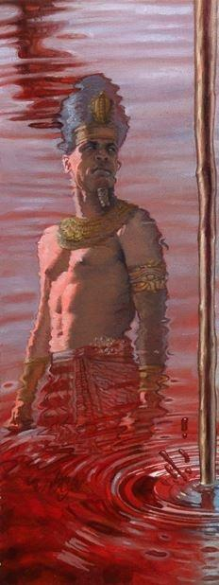
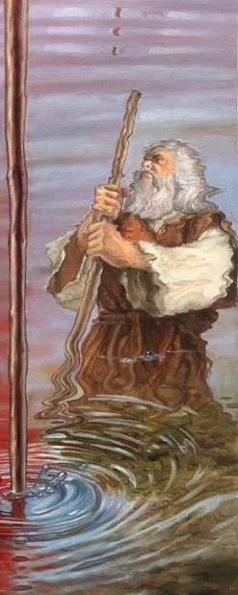
ബാധകൾ

Slide 9

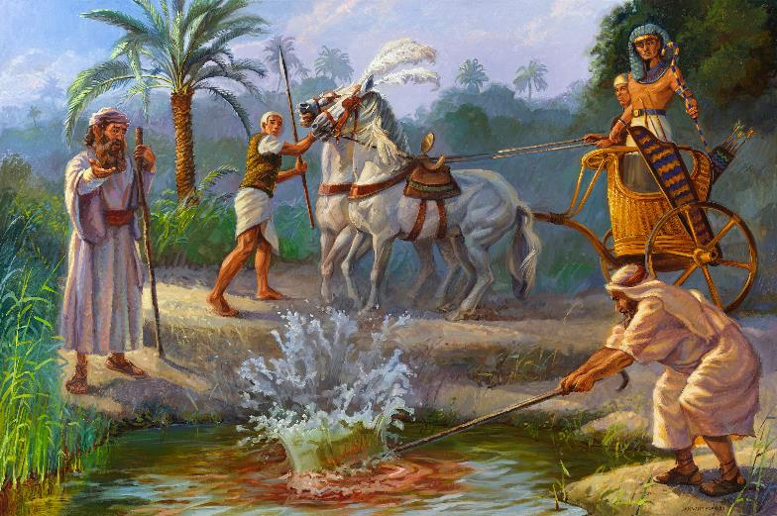
ആദ്യത്തെ ബാധ (ലഘുവായത്): രക്തം
"ഞാൻ യഹോവ എന്നു നീ ഇതിനാൽ അറിയും എന്നിങ്ങനെ യഹോവ കല്പിക്കുന്നു; ഇതാ, എന്റെ കയ്യിലുള്ള വടികൊണ്ടു ഞാൻ നദിയിലെ വെള്ളത്തിൽ അടിക്കും; അതു രക്തമായ്തീരും;" (പുറപ്പാട് 7:17)
നൈൽ നദിയുടെ ദേവനായ ഹാപി
പുറപ്പാട് 7:14-25
നൈൽ നദി അതിന്റെ വെള്ളപ്പൊക്കത്തിലൂടെയാണ് ഈജിപ്തിന് ജീവൻ നൽകിയത്. എന്നാൽ ആരാണ് ജലസ്രോതസ്സുകൾ സൃഷ്ടിച്ചത്? മന്ത്രവാദികൾ ജലത്തിന്റെ പരിവർത്തനം അനുകരിച്ചു, പക്ഷേ അവർക്ക് അത് പഴയപടിയാക്കാൻ കഴിഞ്ഞില്ല.

Slide 10

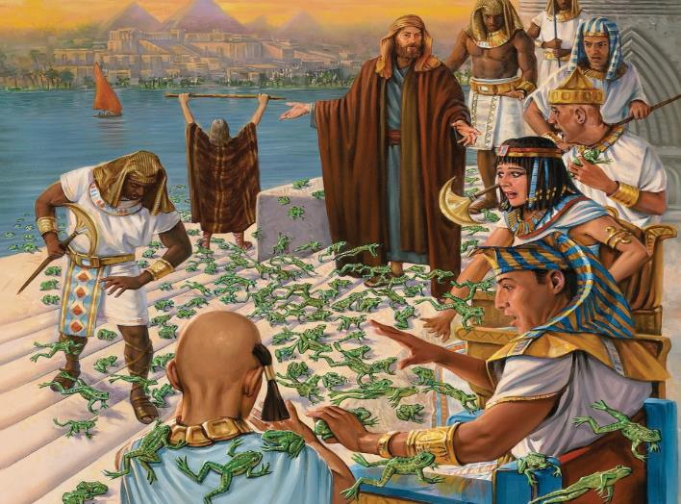
രണ്ടാമത്തെ ബാധ (ലഘുവായത്): തവളകൾ
"യഹോവ പിന്നെയും മോശെയോടു: മിസ്രയീംദേശത്തു തവള കയറുവാൻ നദികളിൻ മേലും പുഴകളിൻ മേലും കുളങ്ങളിൻ മേലും വടിയോടുകൂടെ കൈ നീട്ടുക എന്നു നീ അഹരോനോടു പറയേണം എന്നു കല്പിച്ചു." (പുറപ്പാട് 8:5).
ഹെക്കെറ്റ്, തവളകളുടെ ദൈവം
പുറപ്പാട് 8:1-15
വീണ്ടും മന്ത്രവാദികൾ ബാധ അനുകരിച്ചു, പക്ഷേ അത് തടയാൻ കഴിഞ്ഞില്ല.

Slide 11

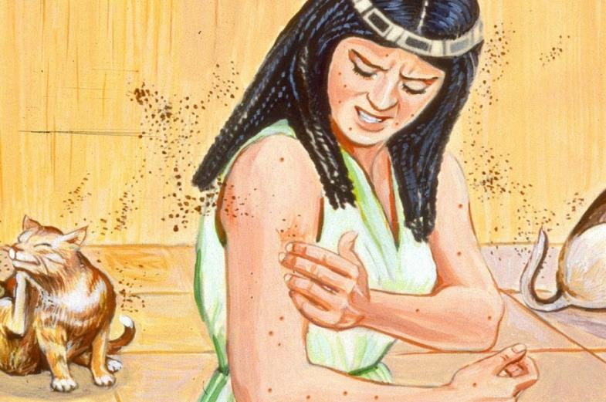
മൂന്നാമത്തെ ബാധ (ലഘുവായത്): പേൻ
"അപ്പോൾ യഹോവ മോശെയോടു: നിന്റെ വടി നീട്ടി നിലത്തിലെ പൊടിയെ അടിക്ക എന്നു അഹരോനോടു പറക. അതു മിസ്രയീംദേശത്തു എല്ലാടവും പേൻ ആയ്തീരും എന്നു കല്പിച്ചു." (പുറപ്പാട് 8:16)
ഭൂമിയുടെ ദേവനായ ഗെബ്
പുറപ്പാട് 8:16-19
നിലത്തെ പൊടിയിൽ നിന്ന് ജീവൻ സൃഷ്ടിക്കുകയാണോ (ഉൽപ. 1:24)? ബാധകളുടെ ഉത്ഭവത്തെക്കുറിച്ച് ഇനി ഒരു സംശയവുമില്ല: "ഇത് ദൈവത്തിന്റെ വിരൽ ആകുന്നു" (പുറ. 8:19). ഒടുവിൽ മന്ത്രവാദികൾ നിശബ്ദരായി.

Slide 12

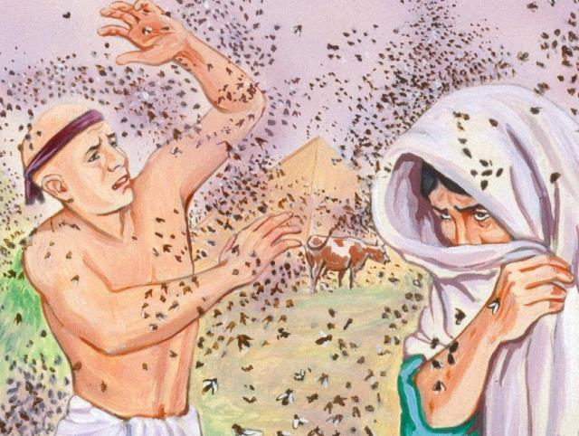
നാലാമത്തെ ബാധ (ഗുരുതരമായത്): ഈച്ചകൾ
“യഹോവ അങ്ങനെ തന്നേ ചെയ്തു: അനവധി നായീച്ച ഫറവോന്റെ അരമനയിലും അവന്റെ ഭൃത്യന്മാരുടെ വീടുകളിലും മിസ്രയീംദേശത്തു എല്ലാടവും വന്നു; നായീച്ചയാൽ ദേശം നശിച്ചു. ” (പുറപ്പാട് 8:24)
ചതുപ്പുനിലങ്ങളുടെ ദേവതയായ ഉച്ചിറ്റ്
പുറപ്പാട് 8:20-32.
ആദ്യമായി യിസ്രായേല്യർ ബാധയിൽ നിന്ന് സംരക്ഷിക്കപ്പെട്ടു. ഇത് ഫറവോനെ ഒരു ചർച്ചയിലേക്ക് നയിച്ചു, പക്ഷേ വിലപേശലിന്റെ അവസാനം നിലനിർത്തുന്നതിൽ അവൻ പരാജയപ്പെട്ടു.

Slide 13

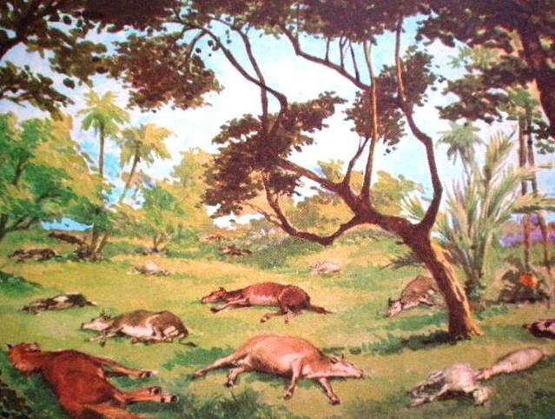
അഞ്ചാമത്തെ ബാധ (ഗുരുതരമായത്): കന്നുകാലികളുടെ മരണം
" യഹോവയുടെ കൈ കുതിര, കഴുത, ഒട്ടകം, കന്നുകാലി, ആടു എന്നിങ്ങനെ വയലിൽ നിനക്കുള്ള മൃഗങ്ങളിന്മേൽ വരും; അതികഠിനമായ വ്യാധിയുണ്ടാകും. " (പുറപ്പാട് 9:3).
ഖ്നൂം, സ്രഷ്ടാവായ ദൈവം
പുറപ്പാട് 9:1-7.
പല ദൈവങ്ങൾക്കും മൃഗങ്ങളുടെ തലകളുണ്ടായിരുന്നു, അതിനാൽ ഈ ബാധ അവരിൽ മിക്കവരെയും അപമാനിച്ചു.

Slide 14

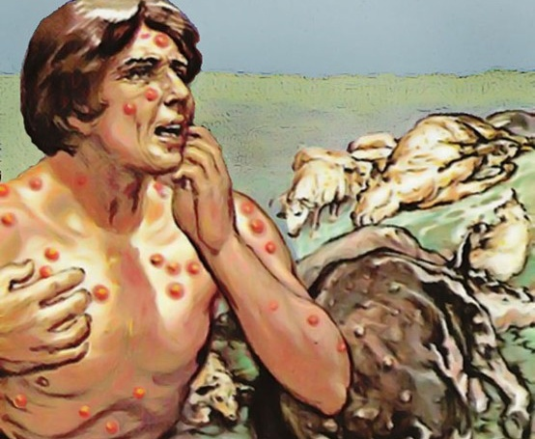
ആറാമത്തെ ബാധ (ഗുരുതരമായത്): പുണ്ണ്
"അങ്ങനെ അവർ അടുപ്പിലെ വെണ്ണീർ വാരി ഫറവോന്റെ മുമ്പാകെ നിന്നു. മോശെ അതു ആകാശത്തേക്കു വിതറിയപ്പോൾ അതു മനുഷ്യരുടെ മേലും മൃഗങ്ങളിൻ മേലും പുണ്ണായി പൊങ്ങുന്ന പരുവായ്തീർന്നു." (പുറപ്പാട് 9:10)
സെഖ്മെത്, രോഗശാന്തിയുടെ ദേവത
പുറപ്പാട് 9: 8-12
മന്ത്രവാദികൾക്കുപോലും സ്വയം സുഖപ്പെടുത്താൻ കഴിഞ്ഞില്ല (പുറ. 9:11). ബാധകളുടെ ഉറവിടത്തെക്കുറിച്ച് ഫറവോന് യാതൊരു സംശയവുമില്ലായിരുന്നു. എന്നാൽ അവൻ ദൈവത്തെ വണങ്ങാൻ വിസമ്മതിച്ചു, അവന്റെ മത്സരത്തിന്റെ ഫലം കൊയ്യാൻ ദൈവം അവനെ അനുവദിച്ചു (പുറ. 9:12).

Slide 15

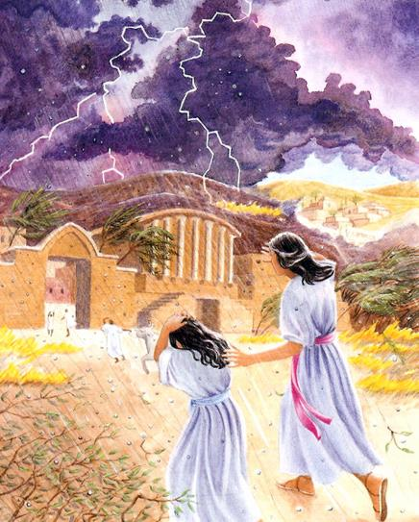
ഏഴാമത്തെ ബാധ (വിനാശകരമായത്): കല്മഴ
"മിസ്രയീം സ്ഥാപിതമായ നാൾമുതൽ ഇന്നുവരെ അതിൽ ഉണ്ടായിട്ടില്ലാത്ത അതികഠിനമായ കല്മഴ ഞാൻ നാളെ ഈ നേരത്തു പെയ്യിക്കും." (പുറപ്പാട് 9:18).
നട്ട്, ആകാശദേവത
പുറപ്പാട് 9:13-35.
മിസ്രയീമ്യരുടെ വിശ്വാസം പരീക്ഷിക്കപ്പെട്ടു. വിശ്വസിച്ചവർ തങ്ങളുടെ ദാസന്മാരുടെയും കന്നുകാലികളുടെയും ജീവൻ രക്ഷിച്ചു (പുറ. 9:20). ഫറവോൻ വിശ്വസിച്ചില്ല, അവൻ തന്റെ പാപം ഏറ്റുപറഞ്ഞെങ്കിലും, അവന്റെ ഏറ്റുപറച്ചിൽ ആത്മാർത്ഥമായിരുന്നില്ല (പുറ. 9:27-30).
സേത്ത്, കൊടുങ്കാറ്റുകളുടെ ദൈവം

Slide 16

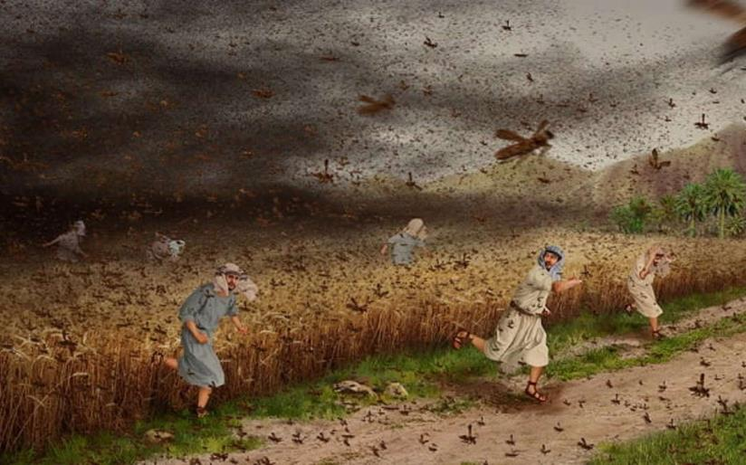
എട്ടാമത്തെ ബാധ (വിനാശകരമായത്): വെട്ടുക്കിളികൾ
"എന്റെ ജനത്തെ വിട്ടയപ്പാൻ നിനക്കു മനസ്സില്ലെങ്കിൽ ഞാൻ നാളെ നിന്റെ രാജ്യത്തു വെട്ടുക്കിളിയെ വരുത്തും." (പുറപ്പാട് 10:4)
ധാന്യങ്ങളുടെ ദേവനായ നെപ്പർ
പുറപ്പാട് 10:1-20.
മിസ്രയീം തകർന്നപ്പോൾ, യിസ്രായേലിനെ വിട്ടയയ്ക്കാൻ മിസ്രയീമ്യർ തന്നെ ഫറവോനോട് അപേക്ഷിച്ചു (പുറ. 10:7).

Slide 17

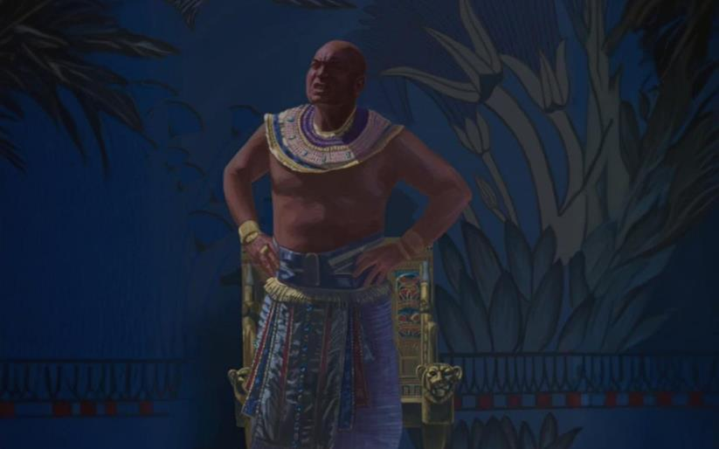
ഒൻപതാമത്തെ ബാധ (വിനാശകരമായത്): ഇരുട്ട്
"അപ്പോൾ യഹോവ മോശെയോടു: മിസ്രയീംദേശത്തു സ്പർശിക്കത്തക്ക ഇരുൾ ഉണ്ടാകേണ്ടതിന്നു നിന്റെ കൈ ആകാശത്തേക്കു നീട്ടുക എന്നു കല്പിച്ചു." (പുറപ്പാട് 10:21)
സൂര്യദേവനായ റാ
പുറപ്പാട് 10:21-29.
മിസ്രയീമിലെ ജീവിതം മൂന്ന് ദിവസത്തേക്ക് സ്തംഭിച്ചു (ഗോഷെനിൽ ഒഴികെ). ദൈവം ഒരു ധ്യാന സമയം അനുവദിച്ചു, പക്ഷേ ഫറവോൻ അത് പൂർണ്ണമായി പ്രയോജനപ്പെടുത്തിയില്ല.

Slide 18

EGW (Patriarchs and Prophets, പേജ് 263)
“ഓരോ ബാധയും വരുത്തുന്നതിനു മുമ്പ്, മോശ അതിന്റെ സ്വഭാവവും ഫലങ്ങളും വിവരിക്കേണ്ടിയിരുന്നു, അങ്ങനെ രാജാവിന് അതിൽ നിന്ന് സ്വയം രക്ഷിക്കാൻ കഴിയുമായിരുന്നു. നിരസിക്കപ്പെട്ട ഓരോ ശിക്ഷയ്ക്കും ശേഷം കൂടുതൽ കഠിനമായ ശിക്ഷ ലഭിക്കും, അവന്റെ അഹങ്കാരമുള്ള ഹൃദയം താഴ്ത്തപ്പെടുകയും, ആകാശത്തിന്റെയും ഭൂമിയുടെയും സ്രഷ്ടാവിനെ സത്യവും ജീവനുള്ളതുമായ ദൈവമായി അവൻ അംഗീകരിക്കുകയും ചെയ്യും. യഹോവയുടെ കൽപ്പനകൾക്ക് വിരുദ്ധമായി, അവരുടെ വീരന്മാരുടെ ജ്ഞാനം എത്ര വ്യർത്ഥമാണെന്നും, അവരുടെ ദൈവങ്ങളുടെ ശക്തി എത്ര ദുർബലമാണെന്നും കാണാൻ കർത്താവ് മിസ്രയീമ്യർക്ക് അവസരം നൽകും. മിസ്രയീമിലെ ജനങ്ങളെ അവരുടെ വിഗ്രഹാരാധനയ്ക്ക് അവൻ ശിക്ഷിക്കുകയും, അവരുടെ വിവേകശൂന്യമായ ദേവന്മാരിൽ നിന്ന് ലഭിച്ച അനുഗ്രഹങ്ങളെക്കുറിച്ചുള്ള അവരുടെ വീമ്പിളക്കലിനെ നിശബ്ദമാക്കുകയും ചെയ്യും. ദൈവം സ്വന്തം നാമത്തെ മഹത്വപ്പെടുത്തും, മറ്റ് ജനതകൾ അവന്റെ ശക്തിയെക്കുറിച്ച് കേട്ട് അവന്റെ വീര്യപ്രവൃത്തികളിൽ വിറയ്ക്കുകയും, അവന്റെ ജനം അവരുടെ വിഗ്രഹാരാധനയിൽ നിന്ന് പിന്തിരിയുകയും അവനെ നിർമ്മലമായി ആരാധിക്കാൻ പ്രേരിപ്പിക്കുകയും ചെയ്യും.”

